Slide 1

Ценовая и распределительная политика
ПЗ 5, Олег Драгун, зач.кн.2520050

Slide 2
оптимальные каналы доставки
Напомню, что ранее мы создали аутсорс-компанию и заключили договор с мтс на разработку фичи по саморегистрации
Вторая итерация = возможность зарегестрироваться посредством esim
Первая итерация = продажа физического комплекта с сим-картой и штрих кодом

Slide 3


оптимальные каналы доставки
Примеры конкурентов

Slide 4
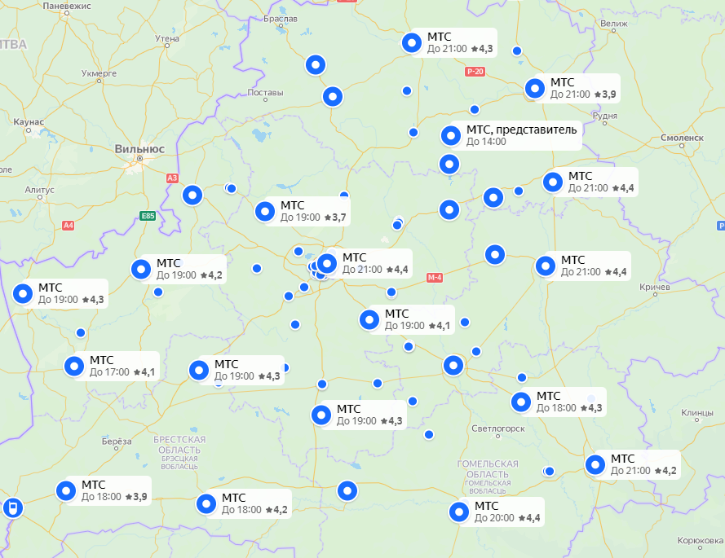
оптимальные каналы доставки
Поскольку МТС имеет достаточно большое кол-во салонов по всей стране, самый лучший вариант = добраться в населенные пункты, где салона нет. Стоит рассмотреть белпочту, евроопт и сети заправок как главных распространителей и заключать договора с ними

Slide 5
Модель монетизации
Ранее мы уже выбрали цену комплекта в 1 рубль, чтобы быть наименьшей среди конкурентов. Даже если себестоимость комплекта выйдет дороже, эти затраты отобьются ежемесячными платежами в рамках существующих тарифных планов
На второй итерации для есим делаем аналогичную онлайн-оплату в 1 рубль (у A1 это 5 рублей)

Slide 6
Вопрос-ответ
что предоставляется бесплатно? – доступ к мобильному приложению
что предоставляется на условиях оплаты? – оплата комплекта саморегистрации, оплата инсталяции есим
что служит базой для ценообразования? – по сути это работа в минус, рассчитываем отбить затраты за счет ежемесячных тарифных платежей от пользователей, которые иначе бы не стали нашими клиентами
осуществляется ли дифференциация в зависимости от условий доставки? – нет
осуществляется ли дифференциация в зависимости от рынков сбыта и потребителей? – нет

